Slide 1
코드 작성 규칙
[ 반드시 지켜야 하는 것은 아니나, 지키면 좋은 것 ]
함수/클래스 : 대문자로 시작, 파스칼 표기법
변수 : 소문자로 시작, 카멜 표기법
멤버변수 : m으로 시작, 헝가리안 표기법
매크로/constexpr : 대문자
GL 변수 사용(GLint, GLfloat, GLvoid, …)

Slide 2
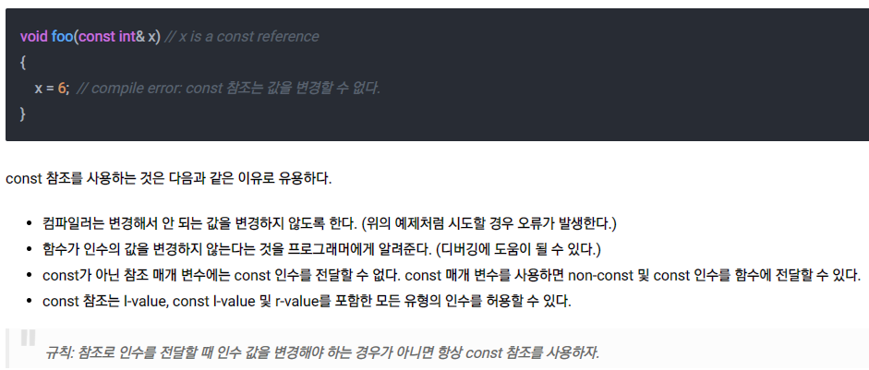
코드 작성 규칙
함수 인자 값 : const 참조로 값을 전달하여 불필요한 메모리 복사 x -> 메모리 낭비하지 않으면서 속도 향상
ex) void func(int a); -> void func(const int& a); -> a는 읽기 전용

Slide 3
OBJECT
BASIC
TOP
MAJOR
MINOR
Cube
Model
Sphere
Identity
Line
Object
Shader
Custom
Triangle
Shared
Plane

Slide 4
OBJECT
[ TOP ] : 추상 클래스 -> 생성자 호출 불가능(상속은 가능)
Object : 모든 GameObject, 게임 내 존재하는 모든 오브젝트는 이 클래스를 가져야 함
Shader : Draw가 가능한 Object, 그리려고 하는 shader를 설정할 수 있음
[ MAJOR ]
Identity : InitBuffers(), BindBuffers() 수행, 메모리 버퍼를 사용, 추상 클래스 -> 생성자 호출 불가능
Shared : IdentityObject를 멤버변수로 가져 해당 Object를 공유
IdentityObject에 대한 수정 불가(const), 메모리 버퍼 사용 X
공유 IdentityObject를 SharedObject에서 Transfrom 가능 -> 한 객체를 여러 객체가 공유하여 사용
(만약, 공유하는 IdentityObject가 수정되면 SharedObject도 같이 수정됨)
[ MINOR ] : shader를 사용, IdentityObject를 상속, 생성자 호출 가능 -> 메모리에 실존
Model : .obj 파일을 읽어들인 Model(Model.h) 클래스를 사용하여 생성
모든 .obj 객체는 ModelObject를 통해 사용(Cube, Sphere)
shader : 조명 쉐이더(Shader::Light -> light_vertex.glsl, fragment.glsl)
Custom : 코드 내에서 직접적으로 vertex값을 주어 생성, 간단한 도형에 사용(Line, Triangle, Plane)
shader : 컬러 쉐이더(Shader::Color -> color_vertex.glsl, fragment.glsl)
[ BASIC ] : 미리 정의된 기본 도형(Line, Triangle, Plane, Cube, Sphere)
[ COLLISION ] : 미리 정의된 충돌체크 전용 클래스(Cuboid, Circle), 게임 객체가 아니므로, Object를 상속X

Slide 5
Collision
Map
Player
Building
Bullet
Monster

Slide 6
COLLISION
[ Bullet ]
객체 생성 시 Bullet의 영향을 받는 객체면, IBulletCollisionable 상속
bulletManager->AddCollisionObject(this);
BulletManager에서 각 bullet을 collisionObjects에 대해 충돌 검사
-> bullet은 수가 많고 추가/삭제가 빈번함 -> bulletManager에서 관리(Add, Delete, Update, Draw, ...)
-> bullet에 대한 충돌 시 충돌된 각 객체는 각각의 Handle Event 수행
[ ICollisionable_2D ]

Slide 7
COLLISION ( Bullet <-> Map )
1. 총알의 y값 < 0 : true
2. 총알의 z값이 맵 상단 or 하단 값을 넘어가면 : true
3.맵의 라인 <-> 총알의 직전 위치에서 이동한 위치까지의 라인에 대해
2D Line-Line 충돌 검사

Slide 8
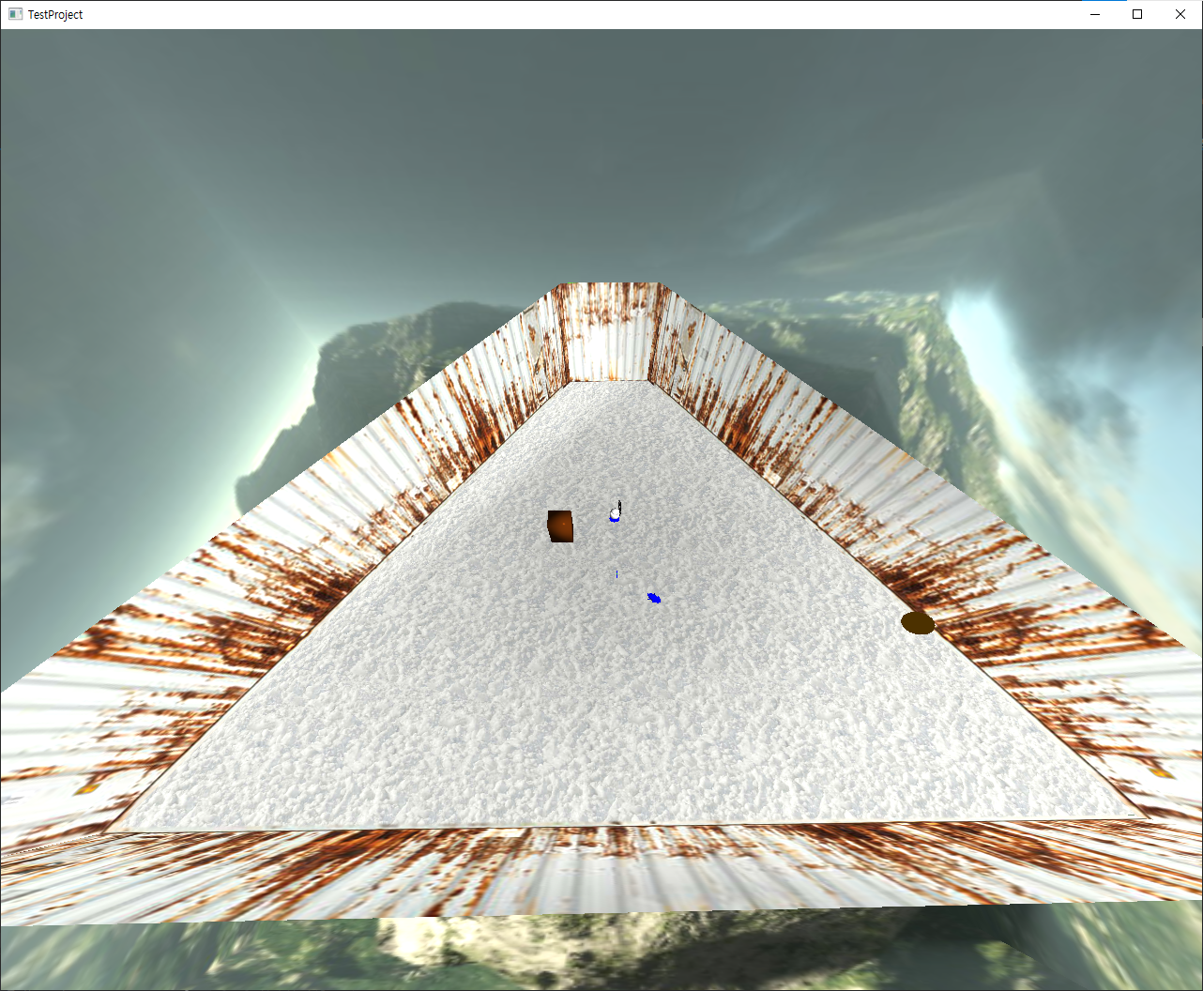
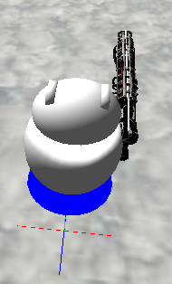
Coordinate
Back(0,0,-1)
Right(1,0,0)
Right(1,0,0)
Front(0,0,1)

Slide 9
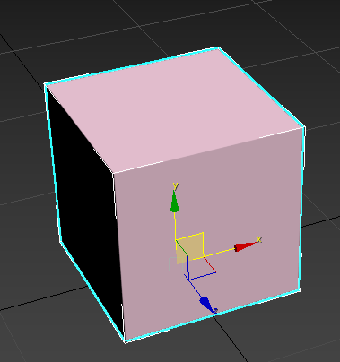
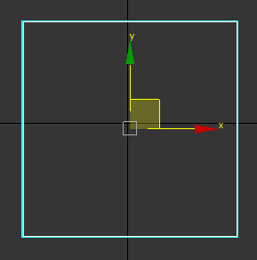
3D -> 2D
LeftTop
RightBottom

